Slide 1


TRƯỜNG MẦM NON NẮNG MAI
LĨNH VỰC PHÁT TRIỂN NHẬN THỨC
Khám phá năm giác quan
Lứa tuổi: Mẫu giáo nhỡ 4-5 tuổi

Slide 2

Khám phá đôi mắt
Thị giác

Slide 3



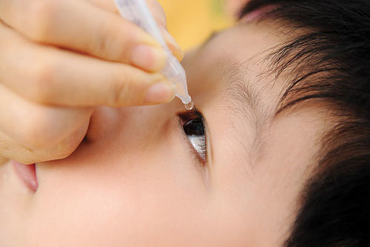
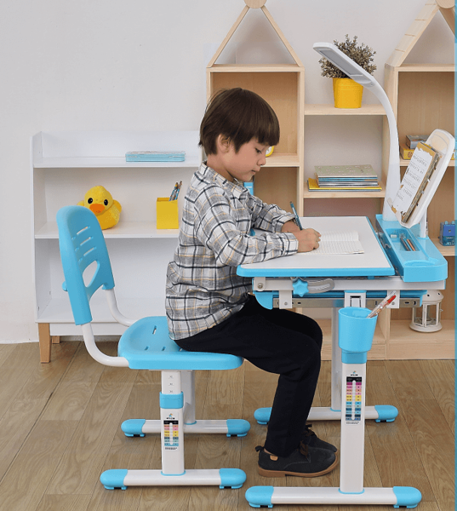
Để bảo vệ đôi mắt cần làm gì?

Slide 4



Slide 5
Bộ phận nào giúp chúng ta nghe thấy âm thanh?

Slide 6

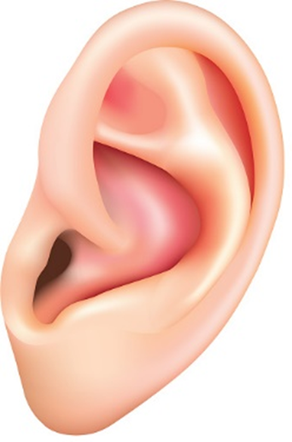


Khám phá đôi tai
Thính giác

Slide 7

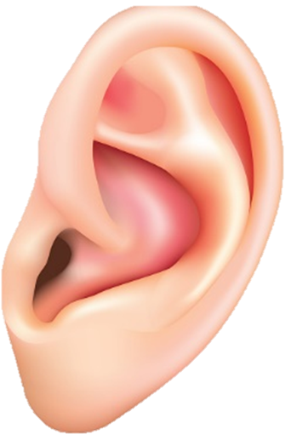
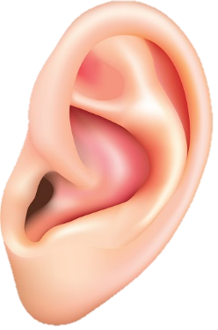
Khám phá đôi tai

Slide 8


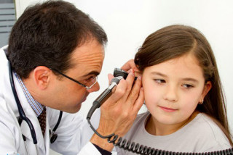
Để bảo vệ đôi tai theo con cần làm gì?

Slide 9
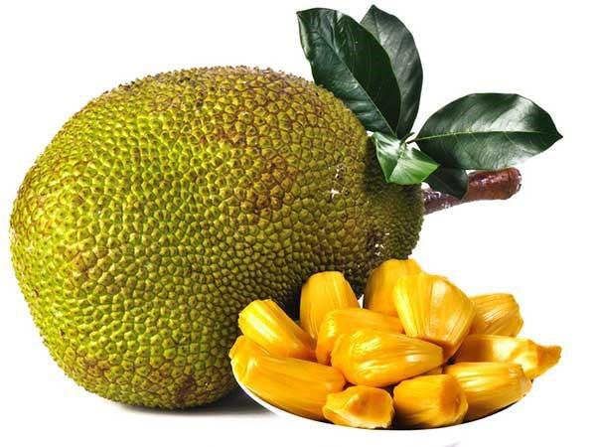
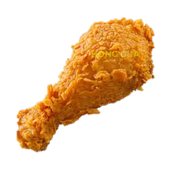



Khám phá mũi
Khứu giác

Slide 10
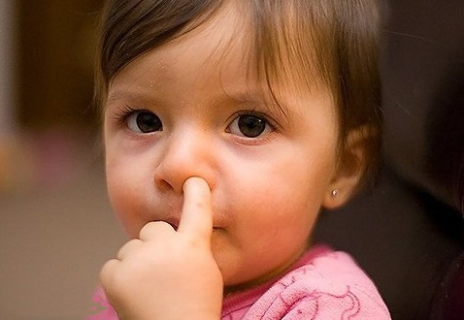


Để bảo vệ mũi cần làm gì?

Slide 11
Bộ phận nào giúp chúng ta nếm thức ăn?

Slide 12




Khám phá lưỡi
Vị giác

Slide 13



Slide 14


Khám phá da
Xúc giác

